Slide 1
Voortplanting 2
Paraveterinair, leerjaar 1

Slide 2
Inhoud
Bronst (loopsheid) en hormonen
Anatomie voortplantingsorgaan hond
Opdracht
Wat komt er in de toets?

Slide 3
Loopsheid
Cyclus van zes maanden, onder te verdelen in:
Pro-oestrus
Oestrus
Metoestrus
Anoestrus

Slide 4
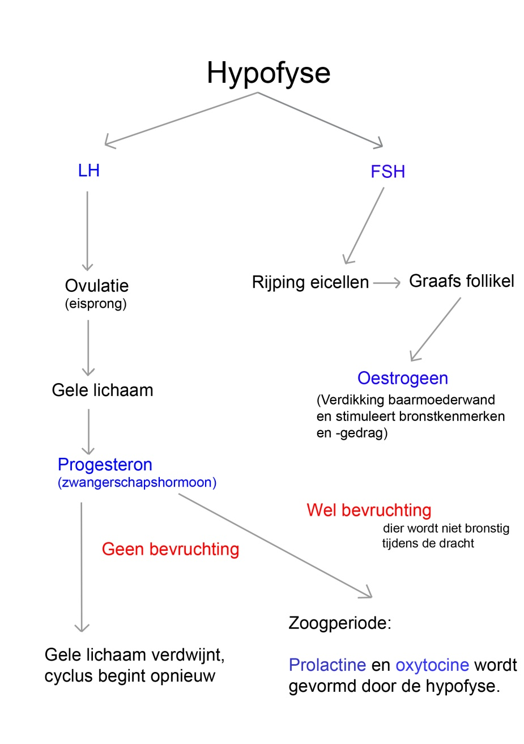
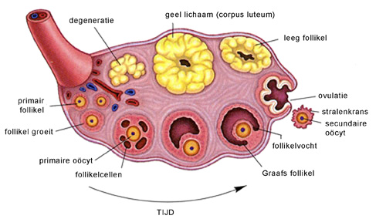
Hormonen

Slide 5
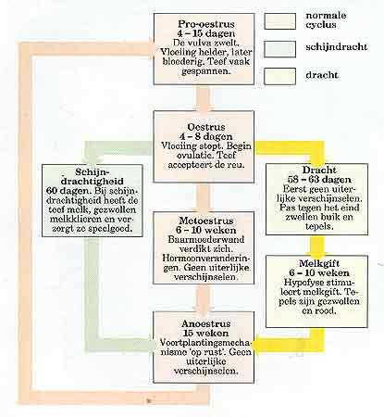

Slide 6
Anatomie
Mannelijk geslachtsorgaan (reu)
Vrouwelijk geslachtsorgaan (teef)

Slide 10
Opdracht
Hormonen-poster
Maak in een poster waarin je:
Links alle voortplantings-hormonen van het vrouwelijk dier (naam + wat het doet)
Rechts alle voortplantings-hormonen het mannelijk dier (naam + wat het doet)
Tekeningen van het geslachtsapparaat (anatomie)

Slide 11
Wat moet je sowieso kennen voor de toets?
Spieren / weefsels / botten / gewrichten
Verteringsstelsel / Maagdarmkanaal
Grote en kleine bloedsomloop
Ziekten (presentaties van elkaar)
Ziekteverwekkers
Vaccinatieschema hond en kat
Verbandleer
Shock / Gezondheidscheck / Temperatuur en ademhalingsfrequentie
Voortplantingsorgaan
Voortplantingshormonen
Loopsheid cyclus
Castratie

Slide 12
Volgende week
Castratie
Herhaling

